Slide 1
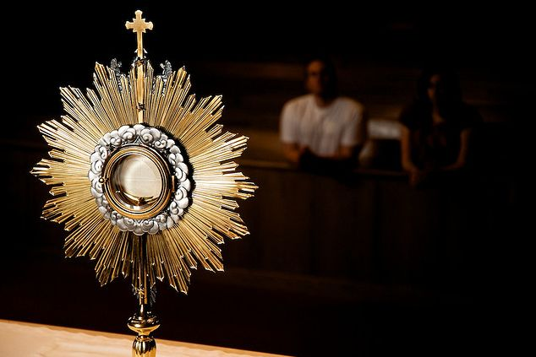
„Pan mnie posłał, abym ubogim głosił dobrą nowinę, więźniom głosił wolność”
(Ł 4:18)
14 luty ( sobota) - godz. 18
Msza św. z modlitwą
o uzdrowienie i uwolnienie
duszy i ciała
Parafia Podwyższenia Krzyża św. – Olecko; ul Zamkowa 6

